Slide 1
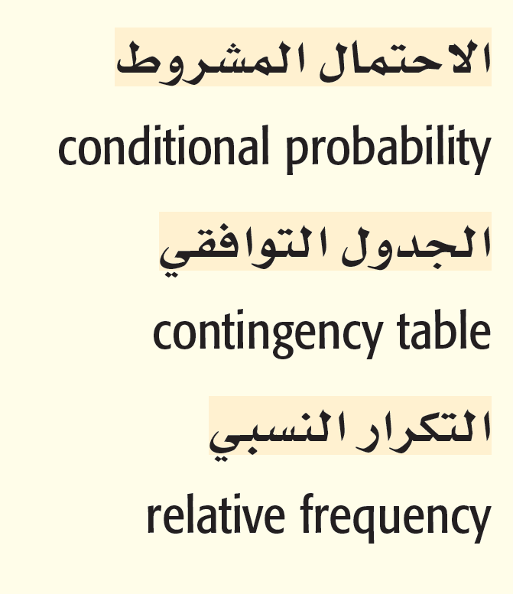
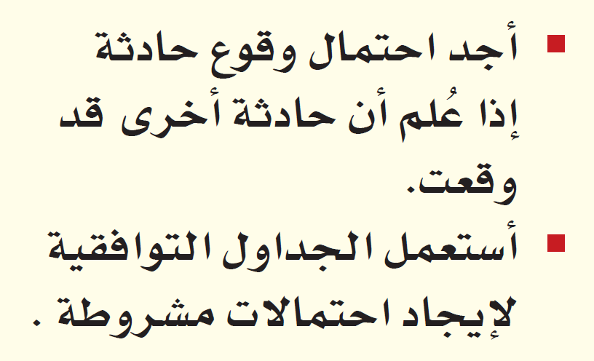
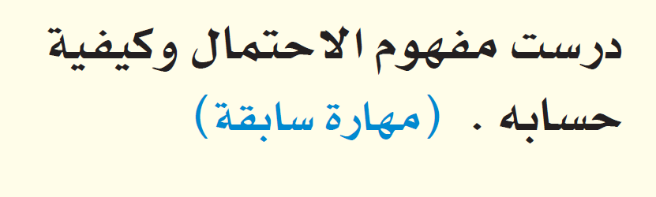
المفردات
الآن
فيما سبق

Slide 2
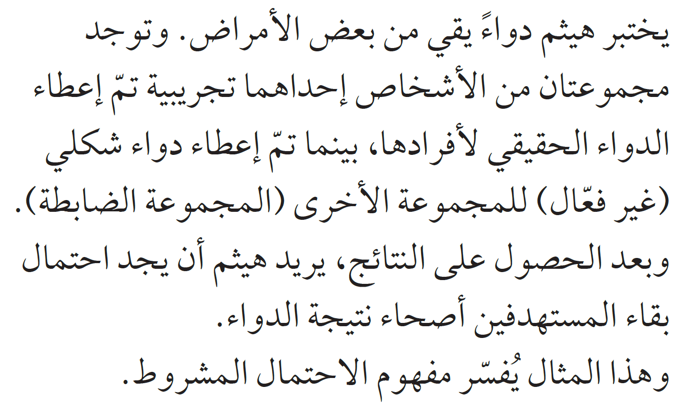
لمــــــــــــــــــــــــــــــــاذا

Slide 3
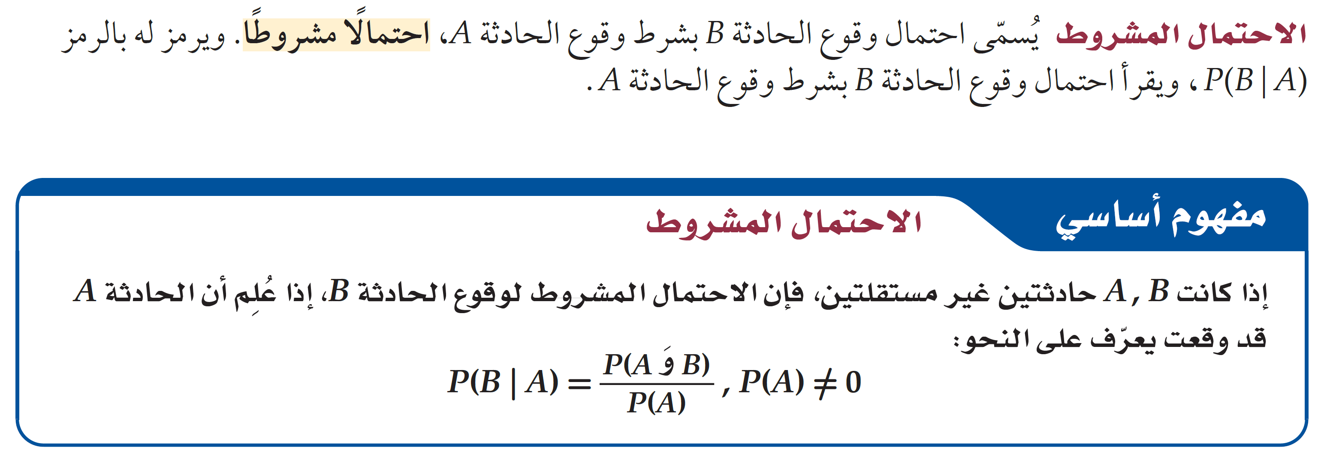

Slide 4
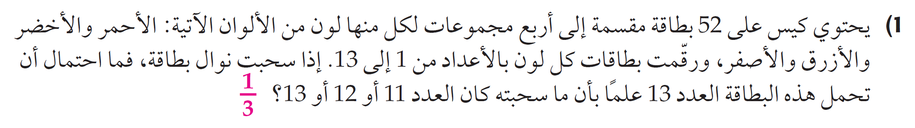
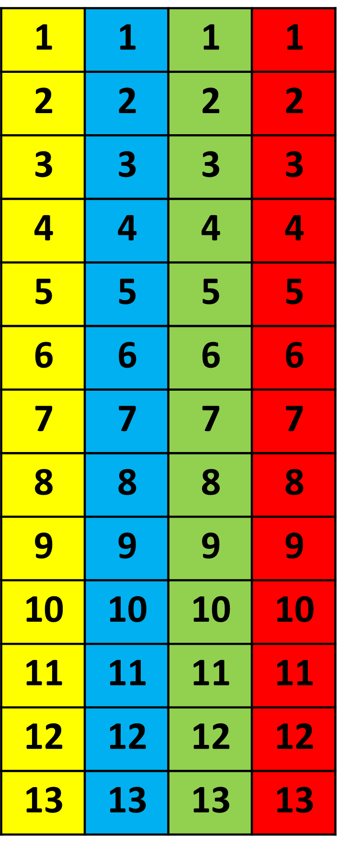
تحقق من فهمك

Slide 5
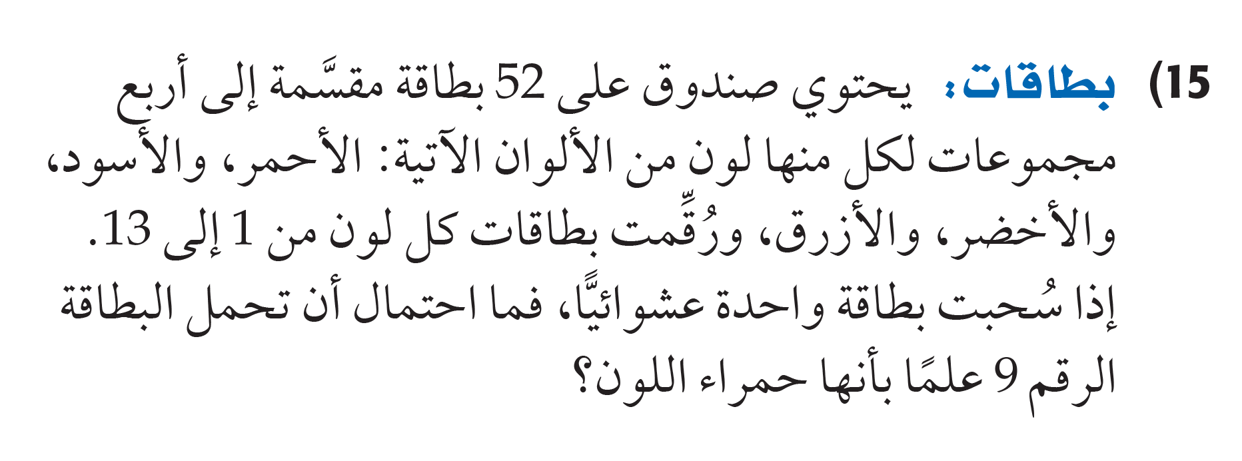
تدرب
1 | 1 | 1 | 1
2 | 2 | 2 | 2
3 | 3 | 3 | 3
4 | 4 | 4 | 4
5 | 5 | 5 | 5
6 | 6 | 6 | 6
7 | 7 | 7 | 7
8 | 8 | 8 | 8
9 | 9 | 9 | 9
10 | 10 | 10 | 10
11 | 11 | 11 | 11
12 | 12 | 12 | 12
13 | 13 | 13 | 13

Slide 6
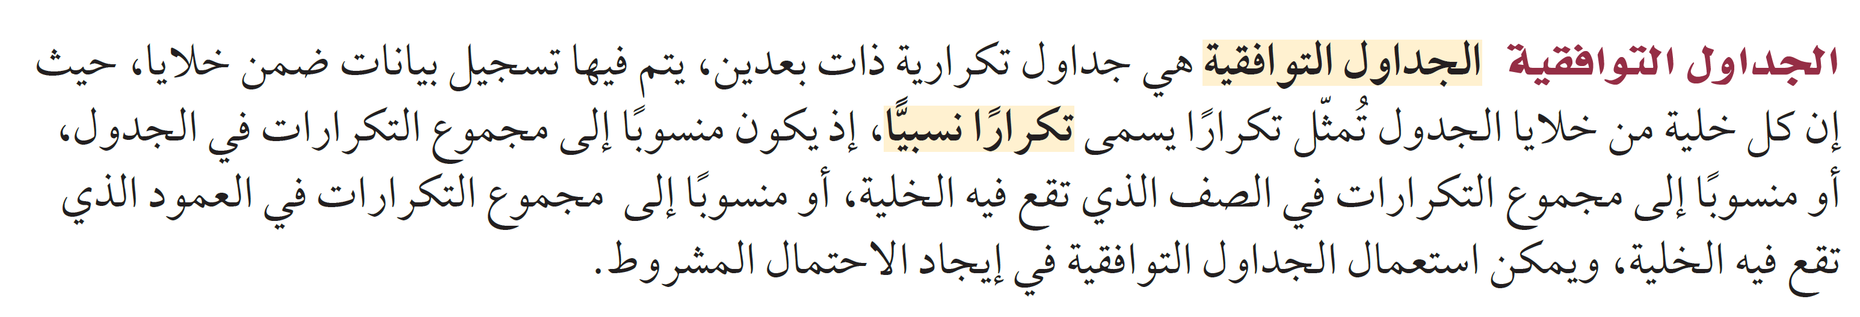

Slide 7
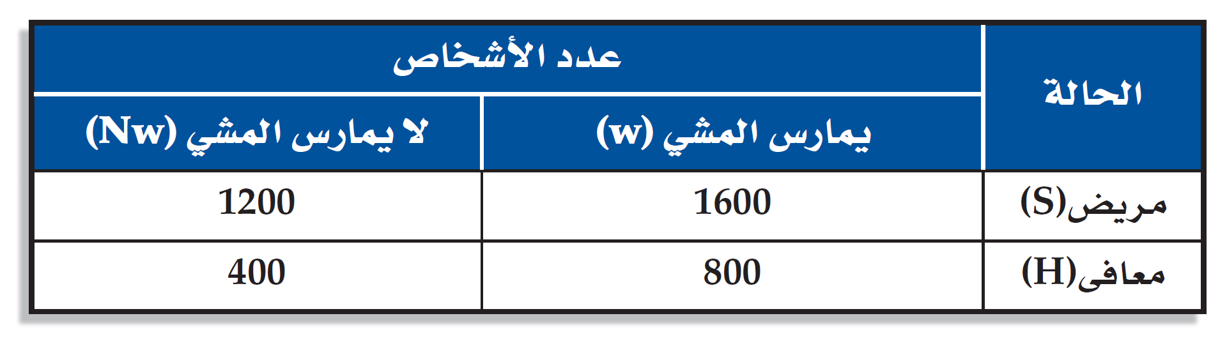
تحقق من فهمك

Slide 8
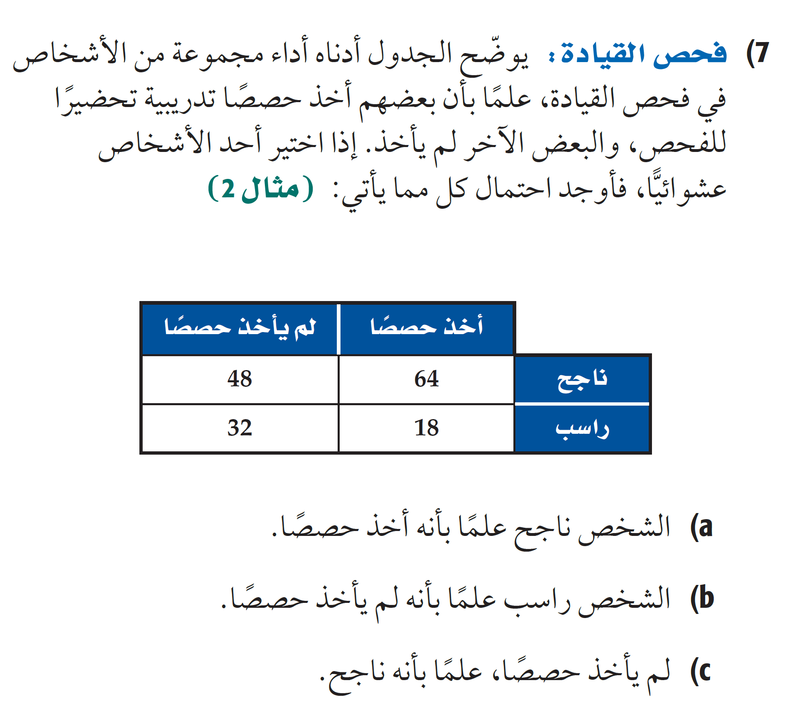
تدرب

Slide 9
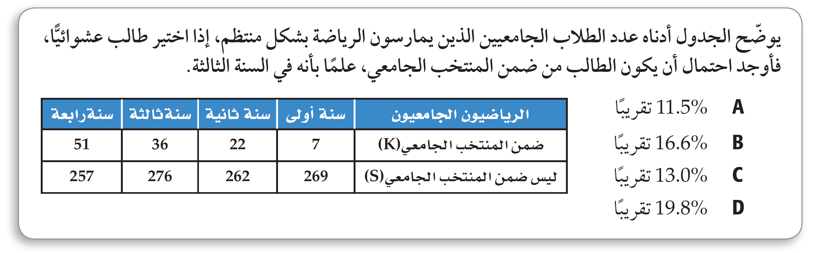
تحقق من فهمك

Slide 10
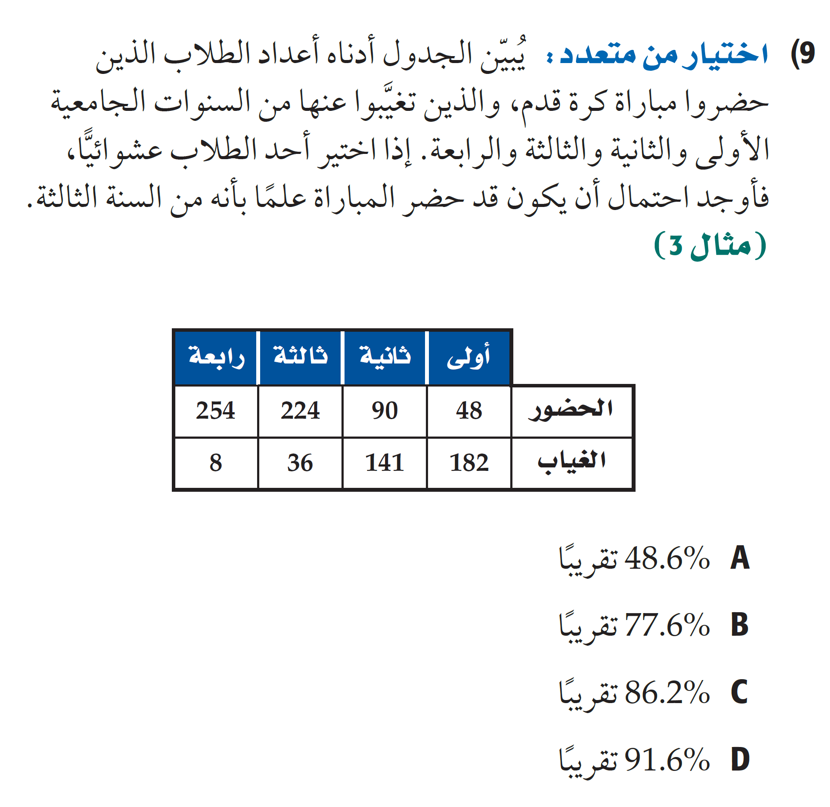
تدرب

Slide 11
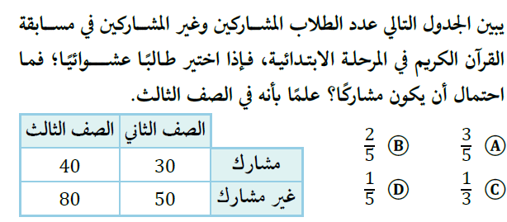
تحصيلي1

Slide 12
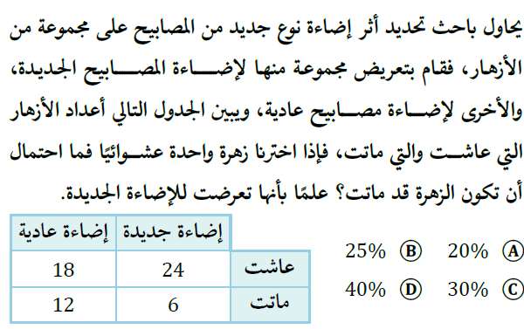
تحصيلي2

